Slide 1



1
Our skills Our future
2015 Road to Asean Economic Community : AEC

Slide 2

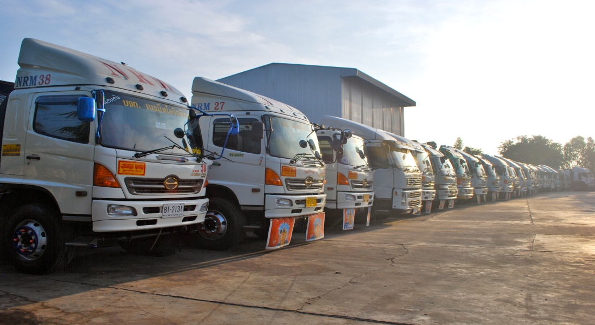


Slide 3
3
ระเบียบวาระการประชุม
คณะอนุกรรมการพัฒนายุทธศาสตร์การพัฒนาบุคลากร
ด้านโลจิสติกส์และซัพพลายเชน
ครั้งที่ 1/2559
ในวันที่ 12 พฤษภาคม 2559 เวลา 10.00 น.
ณ ห้องประสงค์ รณะนันทน์ ชั้น 5 อาคารกระทรวงแรงงาน
ASEAN Economic Community : AEC
Our skills Our future

Slide 4
ระเบียบวาระที่ 1
เรื่องที่ประธานแจ้งให้ที่ประชุมทราบ
นางพจมาน ภาษวัธน์
ผู้ทรงคุณวุฒิด้านโลจิสติกส์และซัพพลายเชน
ประธานการประชุม

Slide 5
ระเบียบวาระที่ 2
เรื่องรับรองรายงานการประชุม
ฝ่ายเลขานุการได้จัดทำรายงานการประชุมคณะอนุกรรมการพัฒนายุทธศาสตร์การพัฒนาบุคลากรด้านโลจิสติกส์และซัพพลายเชน ครั้งที่ 1/2559 เมื่อวันที่ 1 มีนาคม 2559 ณ ห้องรัชวิภา โรงแรมเจ้าพระยาปาร์ค ถนนรัชดาภิเษก กรุงเทพฯ และส่งให้คณะอนุกรรมการฯ พิจารณาแล้ว ตามหนังสือกองยุทธศาสตร์และเครือข่ายพัฒนาฝีมือแรงงาน ที่ รง 0417/ว 670 ลงวันที่ 11 เมษายน 2559
ซึ่งมีผู้ขอแก้ไขรายงานการประชุม ฝ่ายเลขานุการดำเนินการแก้ไขเรียบร้อยแล้ว จึงขอให้ที่ประชุมพิจารณารายงานการประชุมและรับรองรายงานการประชุม

Slide 6
ระเบียบวาระที่ 3
เรื่องเพื่อทราบ
โครงการจัดทำยุทธศาสตร์เพื่อสร้างและพัฒนาพนักงาน
ขับรถบรรทุกสินค้าให้เพียงพอกับความต้องการของผู้ประกอบการ
นำเสนอโดย สมาคมไทยโลจิสติกส์และการผลิต TLAPS

Slide 7
ระเบียบวาระที่ 3 เรื่องเพื่อพิจารณา
เรื่อง ยุทธศาสตร์การพัฒนาบุคลากรด้านโลจิสติกส์
และซัพพลายเชน
โดย อ.ธีรยุทธ เกียรติพิริยะวงศ์
สถาบันที่ปรึกษาเพื่อพัฒนาระบบราชการ

Slide 8
ประเด็นเพื่อพิจารณา
ขอความเห็นชอบ (ร่าง) ยุทธศาสตร์การพัฒนาบุคลากรด้านโลจิสติกส์และซัพพลายเชน
มอบฝ่ายเลขานุการคณะอนุกรรมการฯ นำเสนอ (ร่าง) ยุทธศาสตร์การพัฒนาบุคลากรด้านโลจิสติกส์และซัพพลายเชน บรรจุเป็นวาระการประชุมคณะกรรมการพัฒนาแรงงานและประสานงานการฝึกอาชีพแห่งชาติ (กพร.ปช.) ครั้งต่อไป และนำเสนอยุทธศาสตร์ดังกล่าวให้คณะรัฐมนตรีพิจารณา

Slide 9
ระเบียบวาระที่ 4
เรื่องอื่นๆ (ถ้ามี)
National Board of Vocational Training Coordination
(NBVTC)

